Slide 1
ShineGym&Fit edzésterv és étrendösszeállító webalkalmazás
Készítette: Szabó Richárd és Híves Sebastian

Slide 2
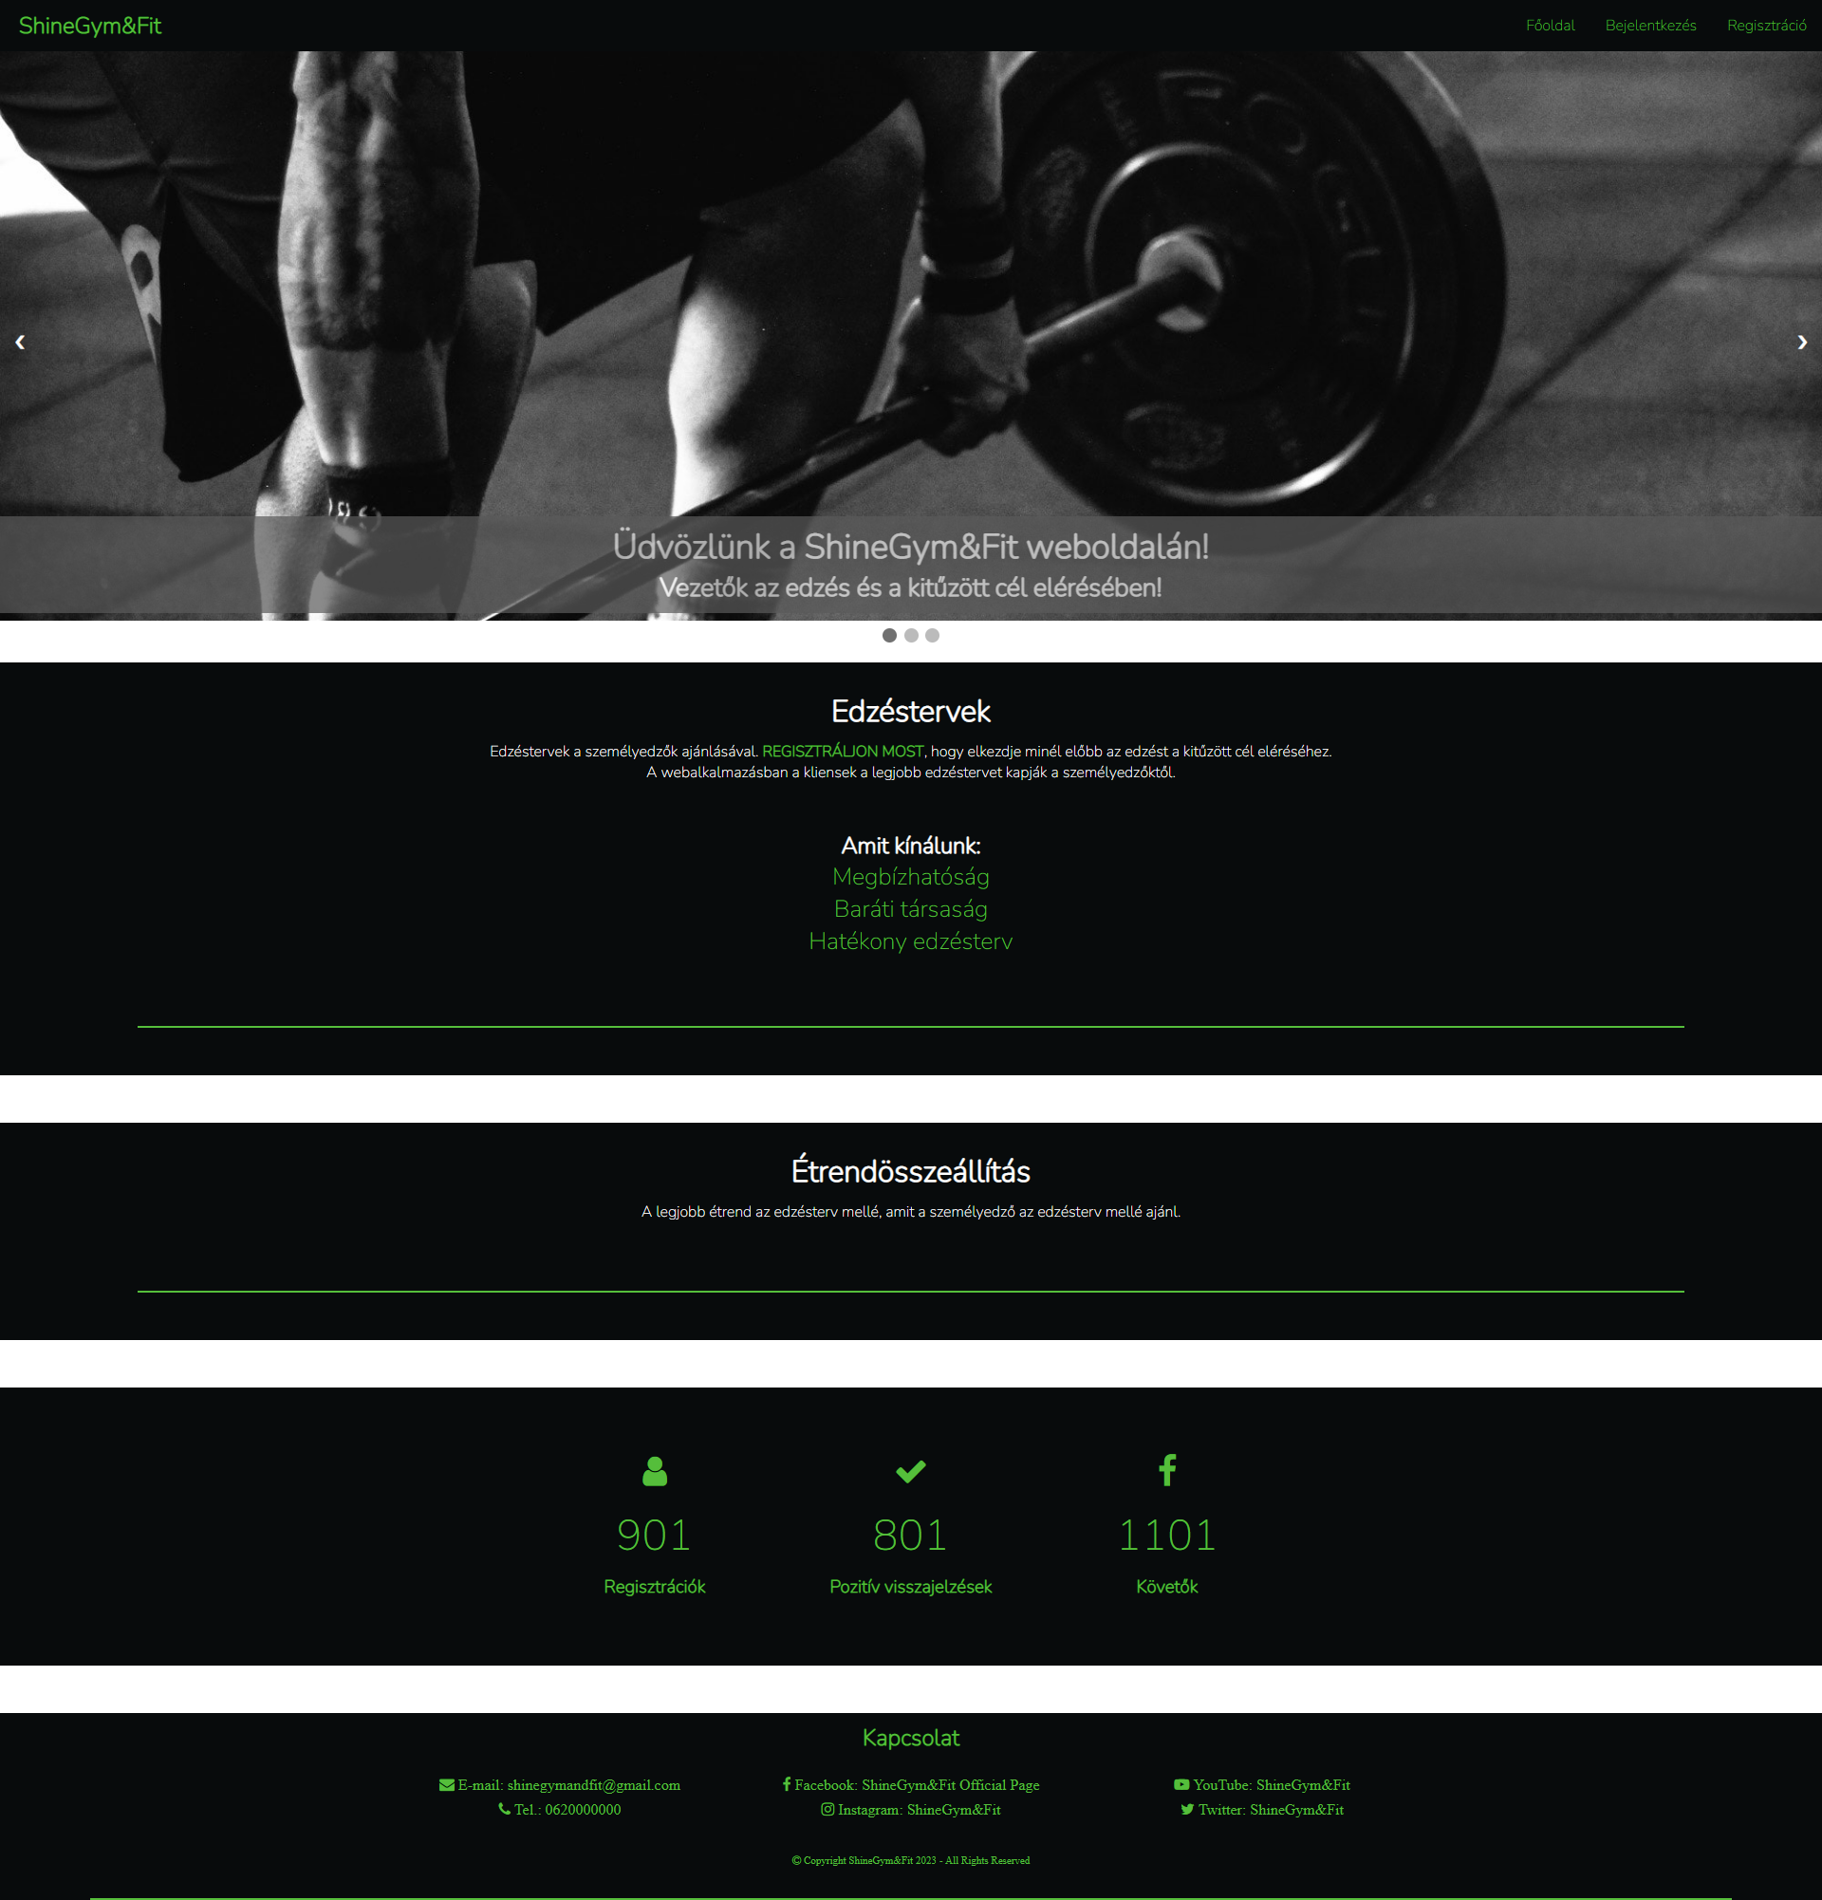
Főoldal

Slide 3
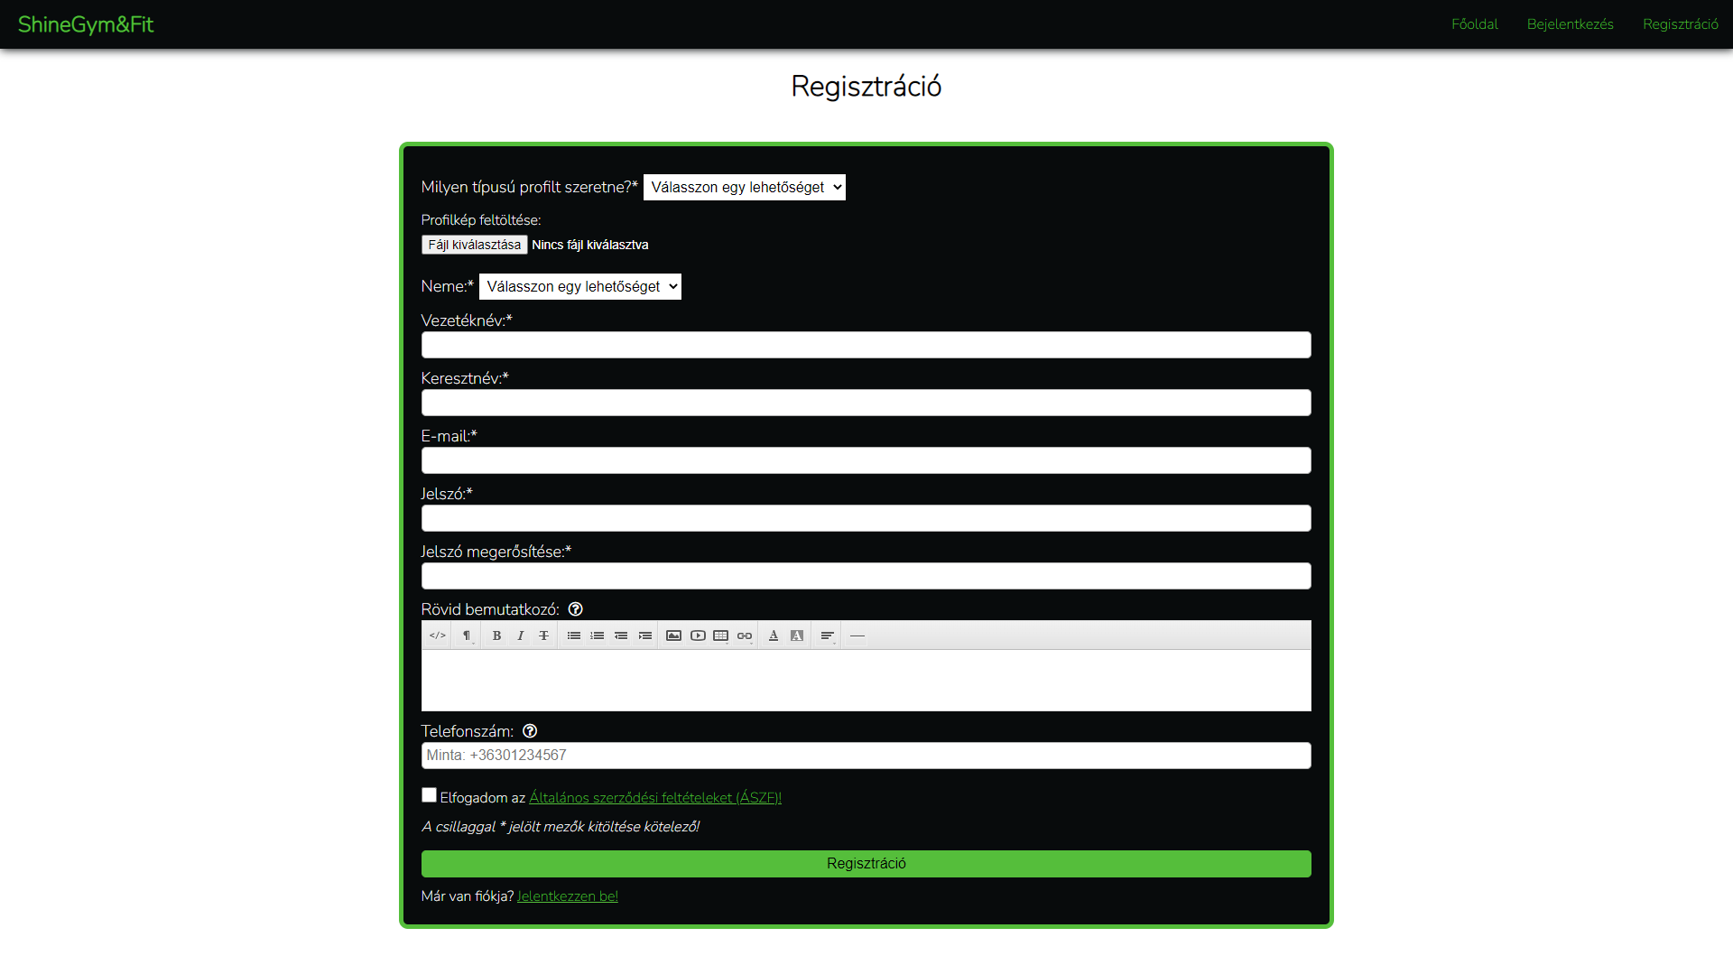
Regisztráció

Slide 4
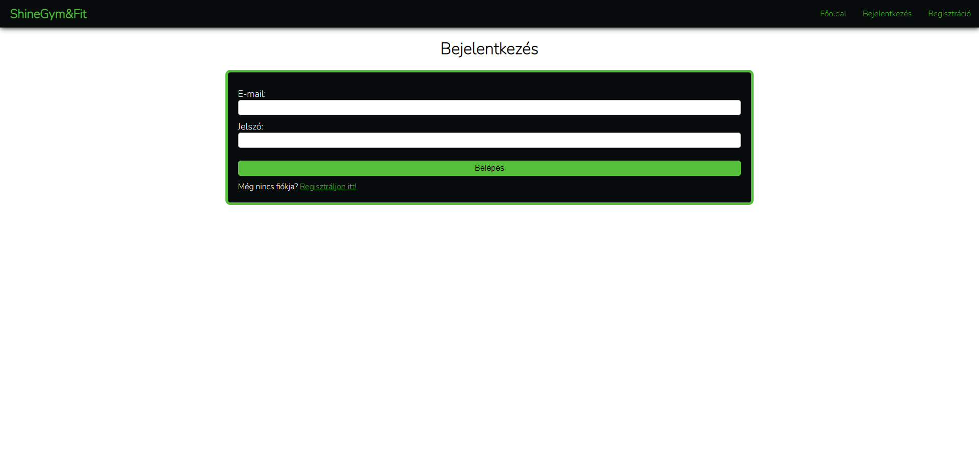
Bejelentkezés

Slide 5
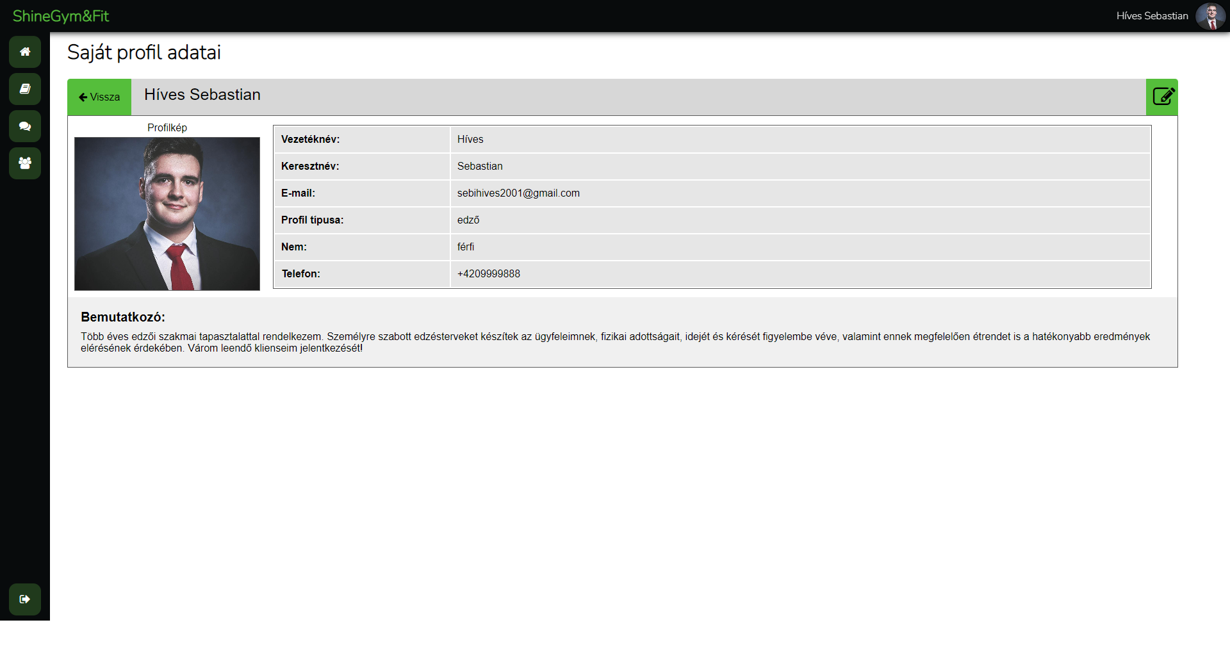
Saját profil adatai

Slide 6
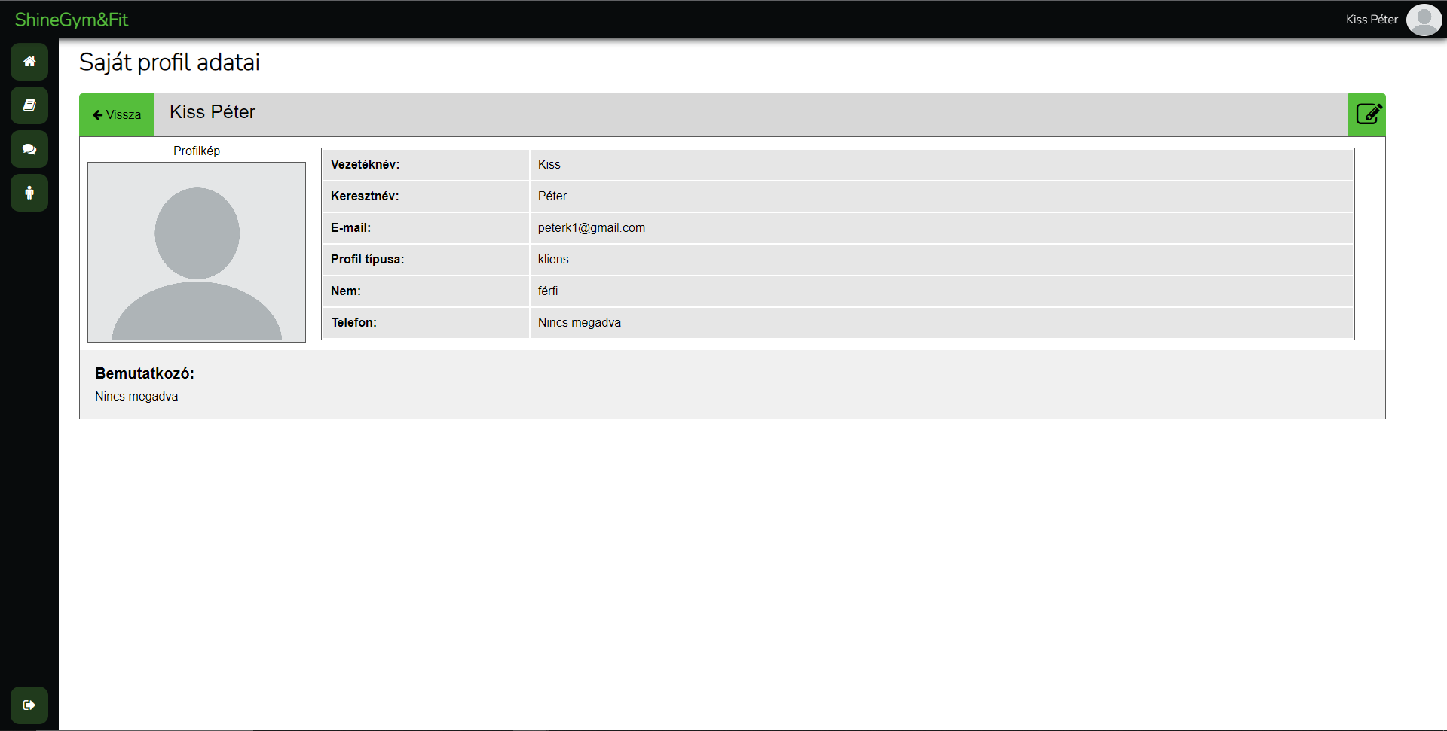
Edző/Kliens profil adatai

Slide 7
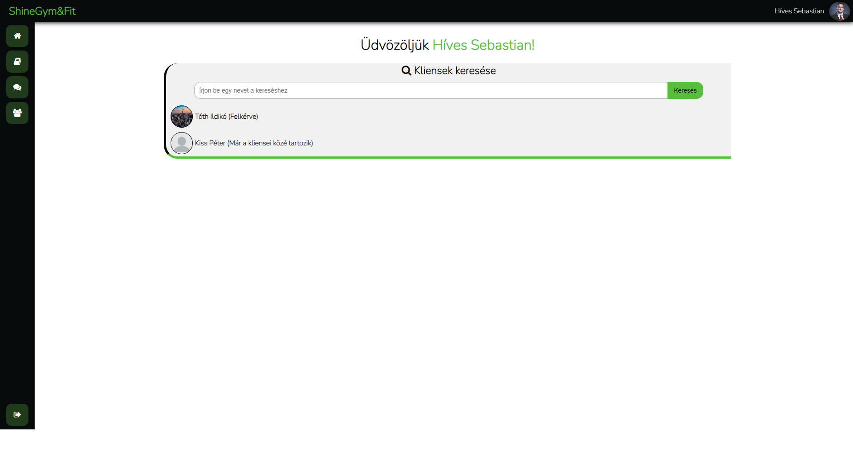
Kezdőlap

Slide 8
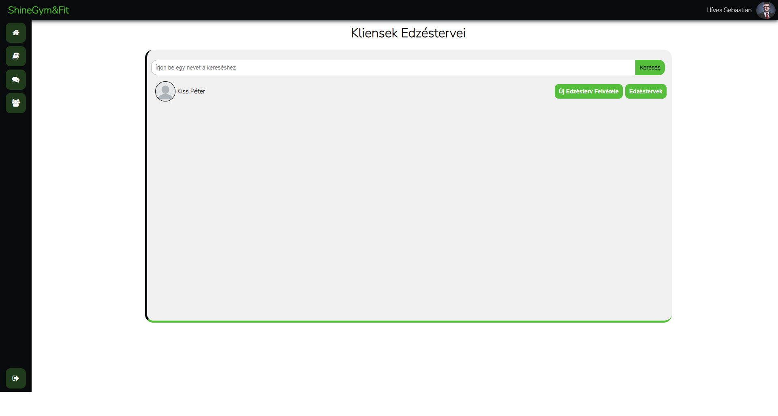
Edzéstervek

Slide 9
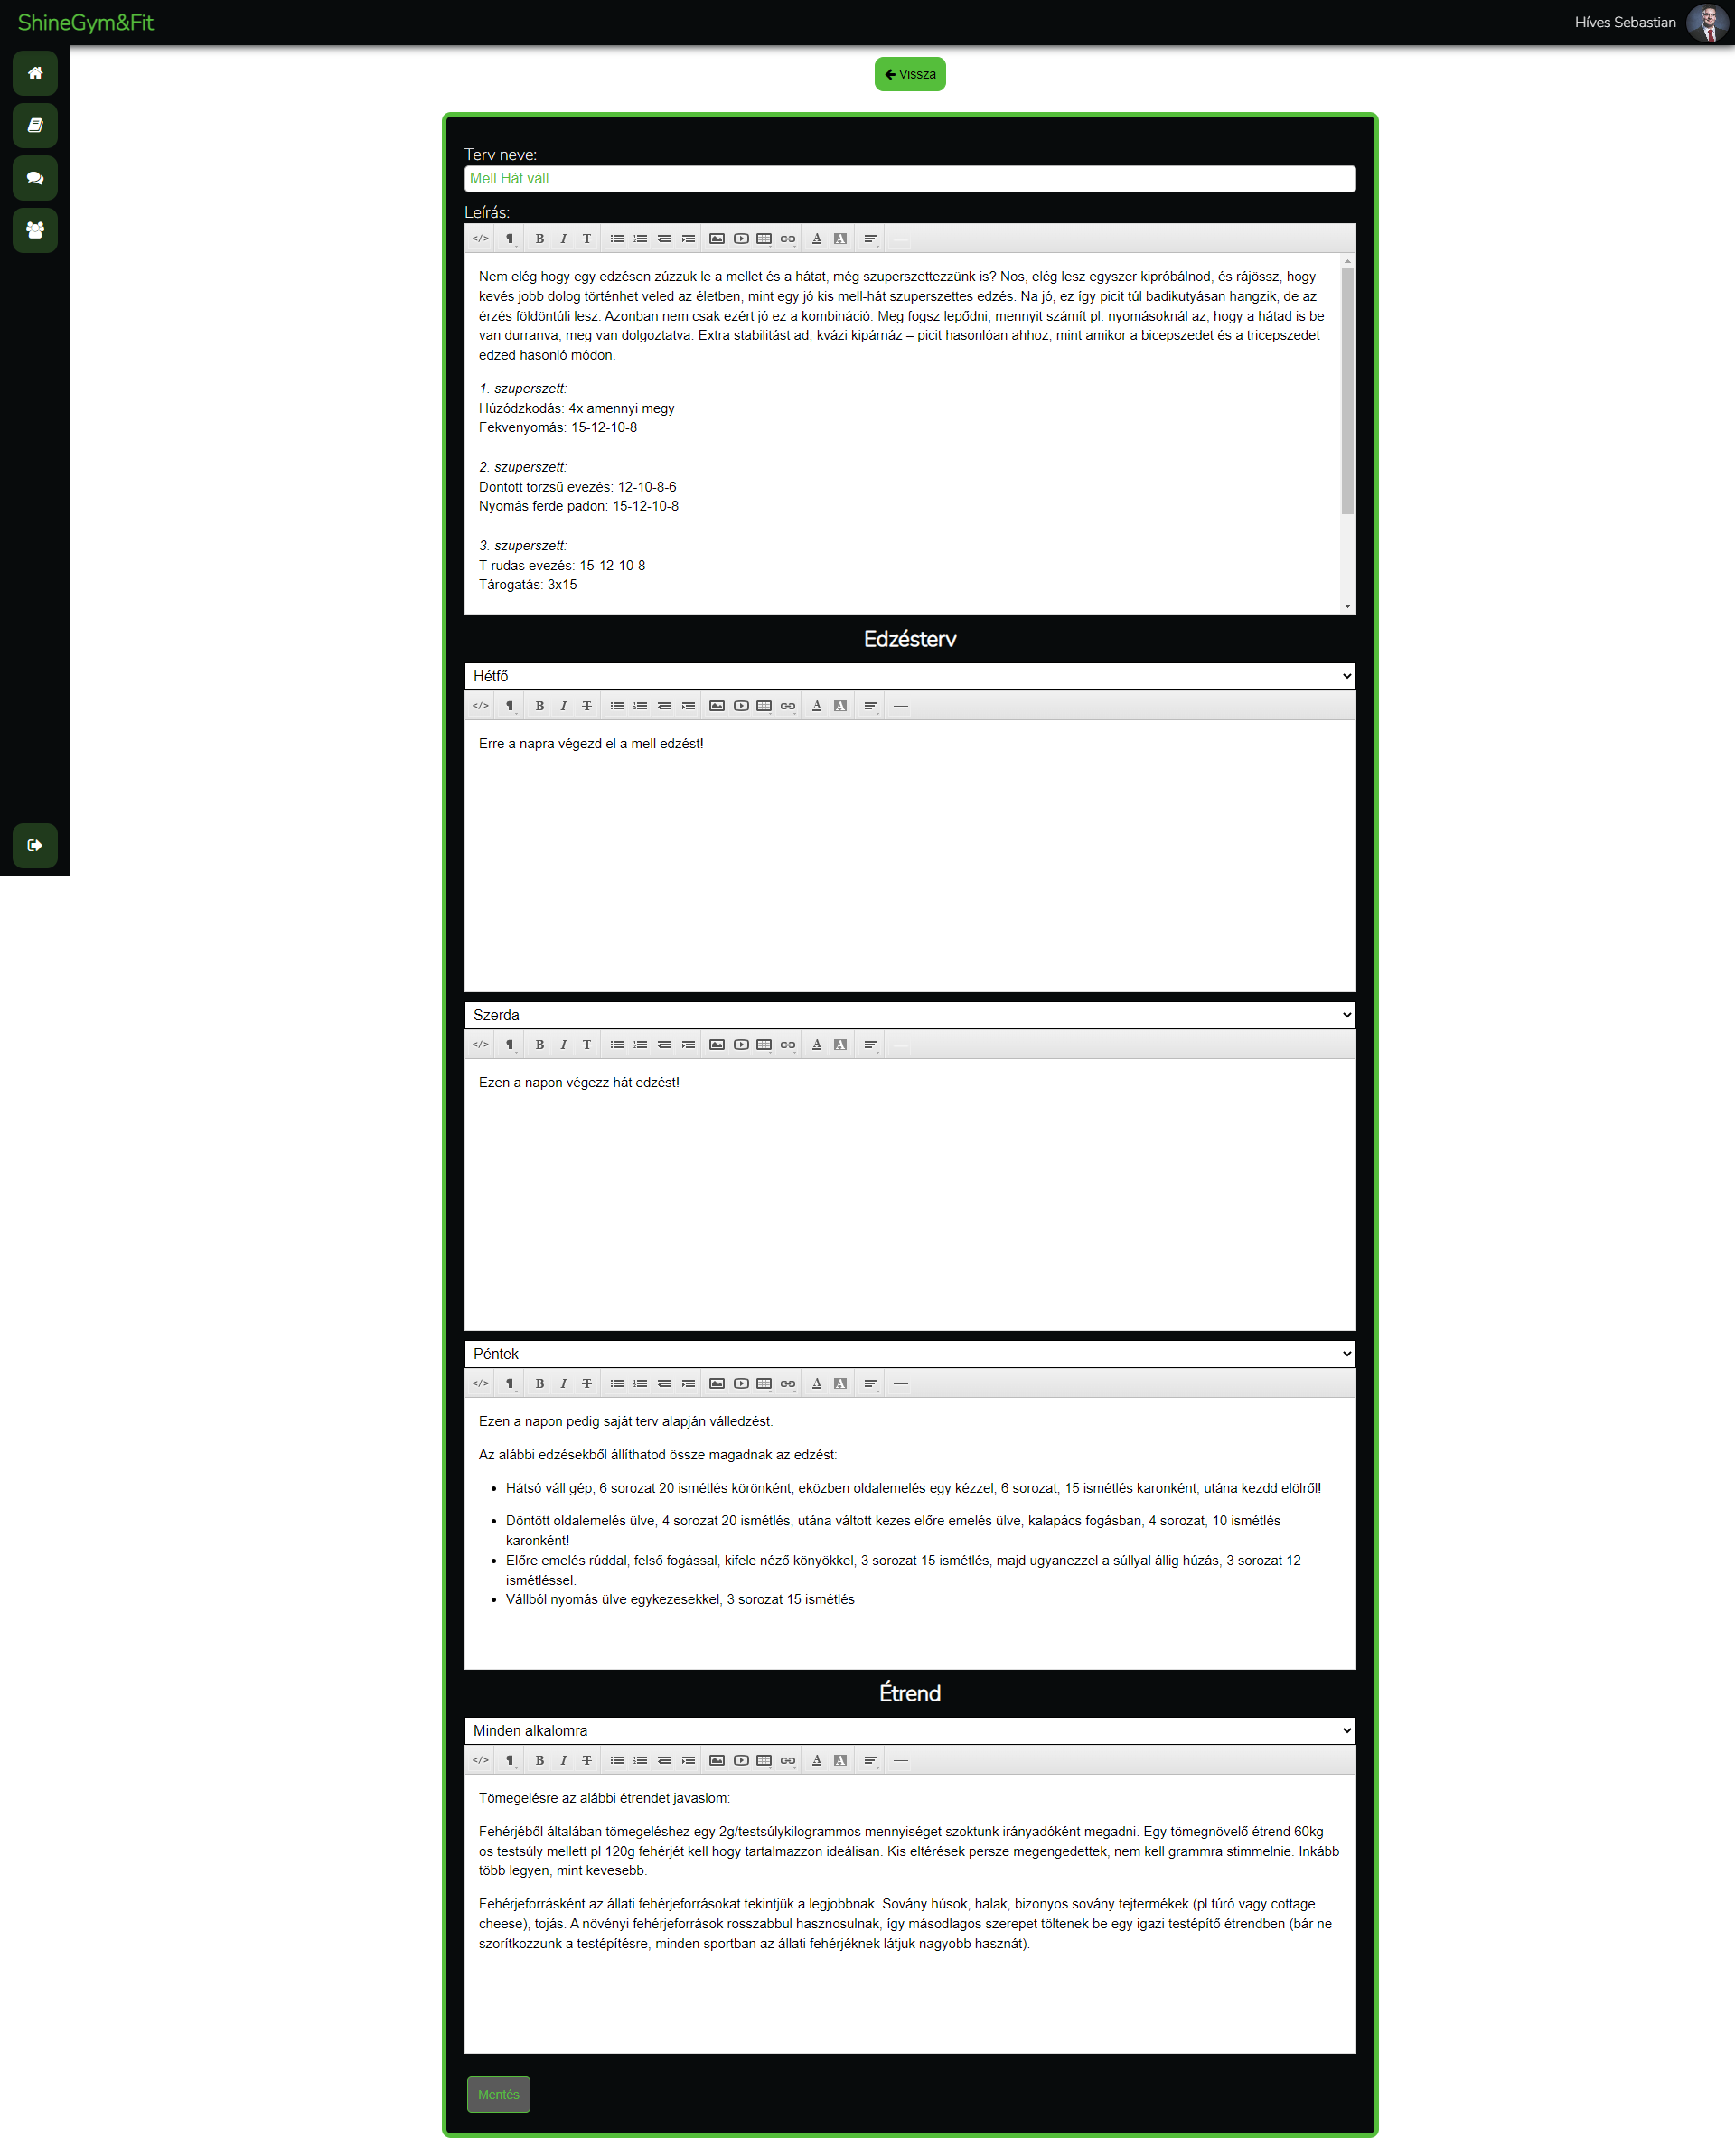
Új edzésterv felvétele

Slide 10
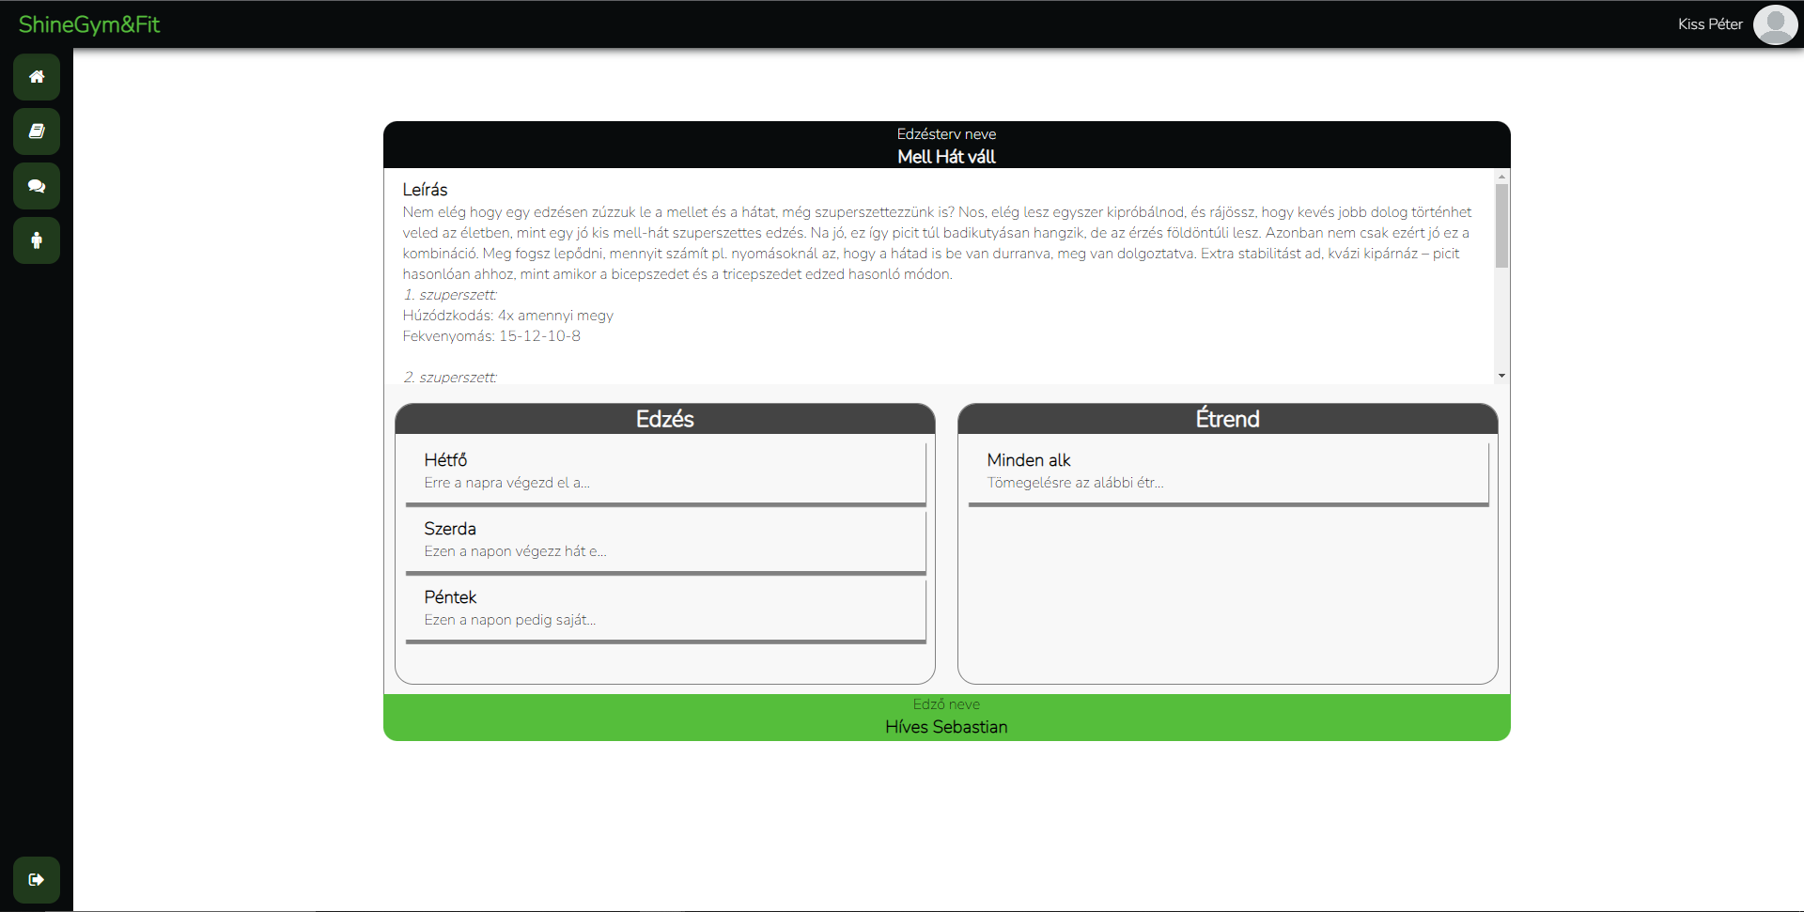
A kliens edzésterve

Slide 11
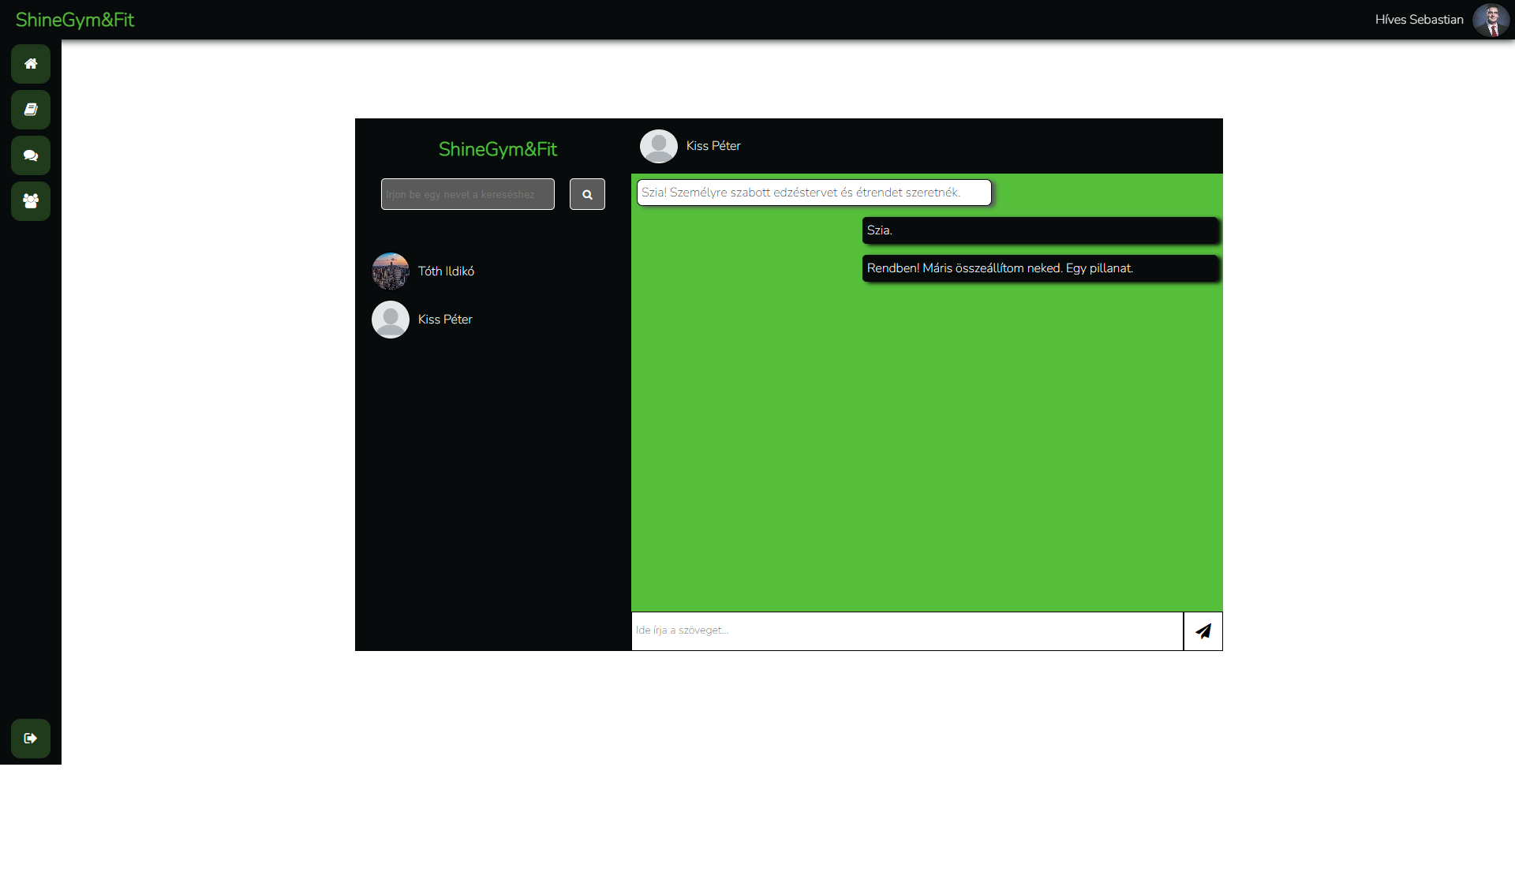
Chat

Slide 12
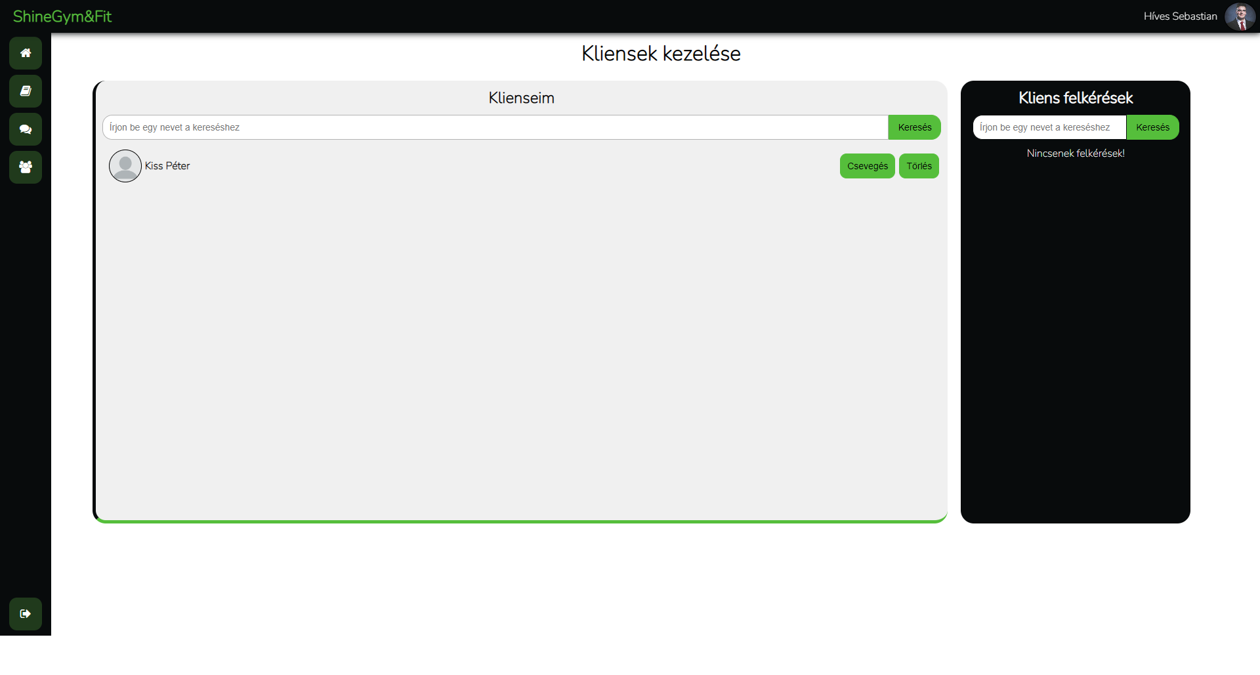
Kliensek/Edzők kezelése

